Slide 1
Згідно до оновленої програми з інформатики для 2-4 класів Наказ МОН №948 від 05.08.2016 р
3 клас
За новою програмою
Слайд-шоу із зображень як вид презентування.
Клесівська ЗОШ I-II ступенів-ліцей
Тріщук Інна Володимирівна

Slide 2
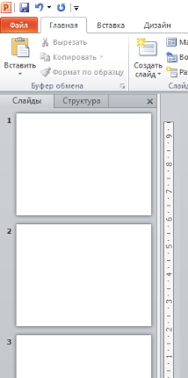
Презентація
Презентація складається зі слайдів. Презентація може містити безліч слайдів. Слайд це ніби сторінка презентації.
Слайд-шоу із зображень можна вважати одним з видів презентування.
Клесівська ЗОШ I-II ступенів-ліцей
Тріщук Інна Володимирівна

Slide 3
вкладки
Вікно програми Microsoft Word 2013
Назва документу
стрічка
Група
інструментів
Ескізи слайдів
Робоча область
рядок стану
Клесівська ЗОШ I-II ступенів-ліцею
Тріщук Інна Володимирівна

Slide 4
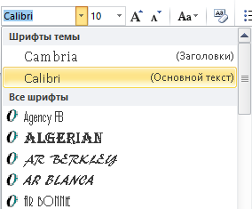
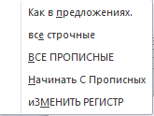
Група інструментів Шрифт
Зміна розміру символів
Збільшити або зменшити розмір символів
Зміна
регістру
Очистити форматування символів
Зміна шрифту
Клесівська ЗОШ I-II ступенів-ліцею
Тріщук Інна Володимирівна

Slide 5
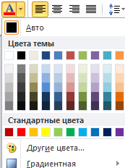
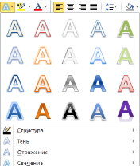
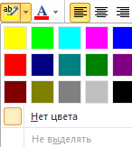
Група інструментів Шрифт
Зміна кольору символів
Зміна накреслення символів
Підстрокові на надстрокові символи
Зміна візуальних ефектів
Зміна фону символів
Клесівська ЗОШ I-II ступенів-ліцею
Тріщук Інна Володимирівна

Slide 6
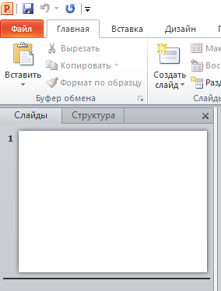
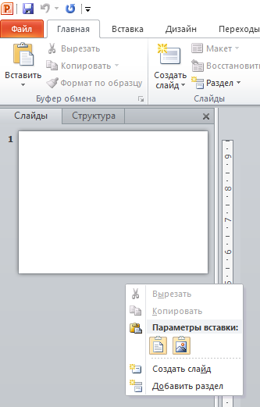
Додати слайди в презентацію
Відкрити вкладку Головна / вибрати інструмент Створити слайд
1
&
&
На панелі структури слайдів викликати контекстне меню/ вибрати команду Створити слайд
1
2

Slide 7
Додати текст в презентацію
1. Натиснути на текстове поле «Зоголовок слайда»
2. Ввести свої текстові дані
3. Редагувати та форматувати текстові дані

Slide 8
Практична робота
Створити ще 4 слайди з назвами пір року
Форматувати текстові дані на ваш вибір

Slide 9
Практична робота
Додати по 1 реченню про кожну пору року на відповідний слайд
Форматувати текстові дані

Slide 10
Підсумок уроку
Що таке презентація?
То може бути доповідачем?
З чого складається презентація?
Що може містити слайд?
Які основні правила презентування?

Slide 11
Дякую за увагу!
Клесівська ЗОШ I-II ступенів-ліцею
Тріщук Інна Володимирівна

